Slide 1
Κρυπτογραφία: Εφαρμογές Hash
Διδασκαλία: Δ. Ζήνδρος
ΗΜΜΥ ΕΜΠ

Slide 2
Στόχοι του σημερινού μαθήματος
Επεκτάσεις του collision resistance
Δεσμεύσεις / hiding / binding
Αλάτι
md5, sha1, sha256, bcrypt, scrypt
Proof of work
Δέντρα Merkle
Αποθήκευση κωδικών πρόσβασης
Timestamping

Slide 3
One-way functions
y = h(x)
h
x
y
Εύκολο
Δύσκολο

Slide 4
Hash functions
Στην κρυπτογραφία, τα “hash functions” πρέπει να έχουν δυσκολία αντιστροφής
h(x) = y μπορεί να υπολογιστεί πολυωνυμικά
Το αντίστροφο όμως όχι

Slide 5
Collision resistance
Preimage: Δεδομένου y, είναι δύσκολο να βρεθεί x που y = h(x)
2nd preimage: Δεδομένου x, είναι δύσκολο να βρεθεί x' που h(x) = h(x')
Είναι δύσκολο ν'αλλάξει το x χωρίς ν'αλλάξει το y
Collision resistance: Είναι δύσκολο να βρεθούν x₁ και x₂ τέτοια ώστε h(x₁) = h(x₂)

Slide 6
Collision resistance
Perturbation: Είναι δύσκολο να βρεθούν x, x' τέτοια ώστε:
y = H(x)
y' = H(x')
Hamming(y, y') < ε
Range: Δεδομένου y και ε, είναι δύσκολο να βρεθεί x τέτοιο ώστε y ≤ H(x) < y + ε. Για y = 0, αναζητείται x τέτοιο ώστε H(x) < ε.

Slide 7
md5
Δημοφιλής μέθοδος hashing
{0, 1}* → {0, 1}¹²⁸
Δεν είναι κρυπτογραφικά ασφαλές
Γνωρίζουμε collisions
Μην το χρησιμοποιείτε για κρυπτογραφικές εφαρμογές

Slide 8
Παράδειγμα md5
md5('Hello world')
=
3e25960a79dbc69b674cd4ec67a72c62

Slide 9
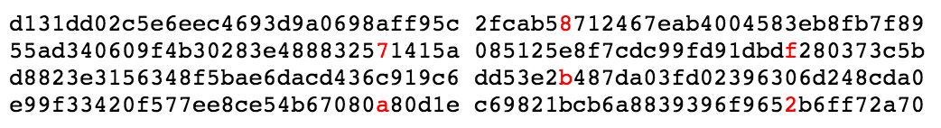
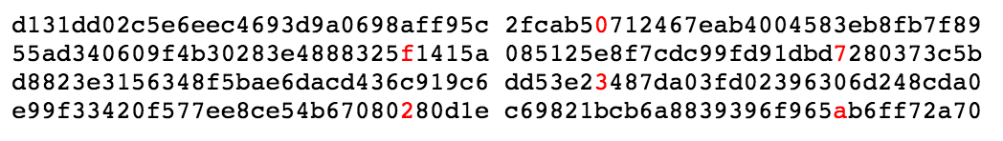
md5 collision
md5( )
=
md5( )

Slide 10
sha1
Δημοφιλής μέθοδος hashing
{0, 1}* → {0, 1}¹⁶⁰
Δεν είναι κρυπτογραφικά ασφαλές
Δεν γνωρίζουμε collisions
Όμως έχουμε “free start collisions” (8 Οκτωβρίου 2015)
Γνωρίζουμε επίθεση πολυπλοκότητας 2⁶¹
Μην το χρησιμοποιείτε για κρυπτογραφικές εφαρμογές

Slide 11
Παράδειγμα sha1
sha1('Hello world')
=
7b502c3a1f48c8609ae212cdfb639dee39673f5e

Slide 12
sha2
Μετεξέλιξη του sha1
Θεωρείται ασφαλές για κρυπτογραφικές εφαρμογές
SHA224: {0, 1}* → {0, 1}²²⁴
SHA256: {0, 1}* → {0, 1}²⁵⁶
SHA384: {0, 1}* → {0, 1}³⁸⁴
SHA512: {0, 1}* → {0, 1}⁵¹²

Slide 13
Παράδειγμα sha256
sha256('Hello world')
=
64ec88ca00b268e5ba1a35678a1b5316d212f4f366b2477232534a8aeca37f3c

Slide 14
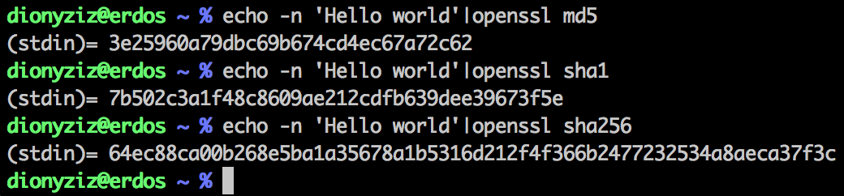
Χρησιμοποιώντας τη βιβλιοθήκη OpenSSL

Slide 15
«Αντιστρέφοντας» ένα hash
Τα hashes είναι σχεδιασμένα να μην είναι αντιστρέψιμα
Συνεπώς η αντιστροφή μπορεί να γίνει μόνο χρησιμοποιώντας brute force
Δοκιμάζουμε όλα τα πιθανά strings μήκους 0, 1, 2, 3, κλπ. από ένα δεδομένο αλφάβητο
Δοκιμάζουμε λέξεις από ένα λεξικό

Slide 16
Dictionary attack σε hash
foreach (word in dictionary) {
if (SHA256(word) == c) {
return word;
}
}

Slide 17
Brute-force attack σε hash
Σ = {'a', 'b', …, 'z'};
numdigits = 0;
m = "";
while (SHA256(m) != c) {
try {
m = increment(m, Σ, numdigits);
}
catch (OutOfBoundsException e) {
++numdigits;
m = repeat(Σ[0], numdigits);
}
}
return m;

Slide 18
Σχήματα δέσμευσης
Η Alice θέλει να δεσμευτεί σε κάποια τιμή b
Η Alice και ο Bob δεν εμπιστεύονται ο ένας τον άλλον
Binding: Ο Bob θέλει να γνωρίζει ότι η Alice δεν θα αλλάξει τη γνώμη της για το b
Hiding: Η Alice δεν θέλει ακόμα να αποκαλύψει την τιμή της τώρα, αλλά αργότερα

Slide 19
Σχήματα δέσμευσης
Δύο στάδια:
Φάση δέσμευσης:
Η Alice διαλέγει και δεσμεύεται σε μία τιμή
Στέλνει ένα μυστικό στο Bob
Hiding: Ο Bob δεν μπορεί να χρησιμοποιήσει το μυστικό για να βρει την τιμή στην οποία έχει δεσμευθεί η Alice
Φάση αποκάλυψης:
Ο Bob μαθαίνει την αρχική τιμή στην οποία είχε δεσμευθεί η Alice
Binding: Ο Bob επιβεβαιώνει ότι η Alice δεν άλλαξε την τιμή της

Slide 20
Απλή δέσμευση με hashes
Φάση δέσμευσης:
Η Alice υπολογίζει το c = H(b)
Στέλνει το c στον Bob.
Ο Bob βλέπει το c. Λόγω του ότι η H είναι κρυπτογραφικά ασφαλής hash function, ο Bob δεν μπορεί να επιστρέψει στο b.
Φάση αποκάλυψης:
Η Alice στέλνει το b στον Bob
Ο Bob ελέγχει ότι H(b) = c.

Slide 21




Φάση δέσμευσης
B
C
c = H(B)
Alice
Bob

Slide 22

Φάση αποκάλυψης
B
H(B) = C
Alice
Bob

Slide 23
Είναι πραγματικά hiding;

Slide 24
Τι γίνεται αν ο Bob μπορεί να μαντέψει το b?
Έστω ότι οι πιθανές τιμές του b είναι 0 και 1
Ο Bob μπορεί να δοκιμάσει αυτές τις τιμές:
H(0) = c?
H(1) = c?
Έτσι μπορεί να αποκαλύψει το b
Πώς μπορούμε να αμυνθούμε σε αυτό;

Slide 25
Αλάτι (salt)
Η Alice διαλέγει ένα μυστικό k
Υπολογίζει το c = H(k||b)
Στέλνει στον Bob το c
Στην αποκάλυψη, στέλνει το k και το b
Το k ονομάζεται αλάτι

Slide 26
Φάση δέσμευσης (commit)
B
C
c = H(K||B)
Alice
Bob

Slide 27
Φάση αποκάλυψης (reveal)
B, K
c = H(K||B)
Alice
Bob

Slide 28
Ρίψη νομίσματος
Η Alice και ο Bob θέλουν να παίξουν κορόνα-γράμματα
Όμως είναι μακριά
Δεν εμπιστεύονται ο ένας τον άλλον
Πώς θα μπορούσαν να παίξουν;
Δε θα μπορούσε απλά η Alice να εμπιστευθεί τον Bob να ρίξει ένα φυσικό νόμισμα και να της πει τι έφερε!

Slide 29
Ρίψη νομίσματος
Ρίψη νομίσματος: Θέλουμε να δημιουργήσουμε πιθανότητα 50% κέρδους για την Alice και 50% για τον Bob
Η Alice διαλέγει έναν αριθμό A στο {0, 1}
Ο Bob διαλέγει έναν αριθμό B στο {0, 1}
Αν A ⊕ B = 0, τότε κερδίζει η Alice
00, 11: Πιθανότητα 50%
Αν A ⊕ B = 1, τότε κερδίζει ο Bob
01, 10: Πιθανότητα 50%

Slide 30
Ρίψη νομίσματος
Όμως ποιο θα αποκαλυφθεί πρώτα; Το A ή το B;
Αν η Alice αποκαλύψει πρώτη το Α, τότε ο Bob μπορεί να αλλάξει την επιλογή του Β ώστε να κερδίσει

Slide 31
Ορθή ρίψη νομίσματος
Η Alice διαλέγει έναν αριθμό a στο {0, 1}
Η Alice δεσμεύεται στο A με δέσμευση X και αλάτι K_{A}
X = SHA256(A||K_{A})
Ο Bob διαλέγει έναν αριθμό b στο {0, 1}
Ο Bob δεσμεύεται στο B με δέσμευση Y και αλάτι KB
Y = SHA256(B||K_{B})
Ανταλλάσσουν τα X και Y με οποιαδήποτε σειρά
Αποκαλύπτουν τα A και Β με οποιαδήποτε σειρά

Slide 32


Ρίψη νομίσματος: Δέσμευση
A
B
X
Y
Alice
X = H(A||K_{A})
BOB
Y = H(B||K_{B})

Slide 33
Ρίψη νομίσματος: Αποκάλυψη
B
A, K_{A}
B, K_{B}
Alice
BOB

Slide 34
Ρίψη νομίσματος
Winner = A ⊕ B
0 = Alice
1 = BOB

Slide 35
Ρήψη νομίσματος
Υπάρχει πρόβλημα αν η Alice και ο Bob θέλουν να στοιχηματίσουν χρήματα στο ποιος θα κερδίσει στη ρίψη;

Slide 36
Ρήψη νομίσματος
Υπάρχει πρόβλημα αν η Alice και ο Bob θέλουν να στοιχηματίσουν χρήματα στο ποιος θα κερδίσει στη ρίψη;
Ναι - Όποιος χάσει μπορεί να αποχωρήσει χωρίς να πληρώσει
Θα λύσουμε αυτό το πρόβλημα κρυπτογραφικά σε επόμενο μάθημα, αφότου μιλήσουμε για bitcoin

Slide 37
Timestamping
Έστω ότι θέλουμε να εγγυηθούμε ότι...
Μία εφεύρεση δημιουργήθηκε πριν από κάποια συγκεκριμένη ημερομηνία
Και από κάποιον συγκεκριμένο εφευρέτη
Χωρίς όμως να αποκαλυφθεί η εφεύρεση
Η εφεύρεση περιγράφεται σε ένα κείμενο
Πώς θα μπορούσε να γίνει κάτι τέτοιο;

Slide 38
Απόδειξη copyright
Παραδοσιακή μέθοδος: Δημοσιεύω ένα αναγραμματισμό της εφεύρεσης
Νόμος του Hooke, 1660: "ceiiinosssttuv"
ut tensio sic vis (όσο η προέκταση, τόση και η δύναμη)
Σύγχρονη μέθοδος: Δημοσιεύω ένα hash του κειμένου που περιγράφει την εφεύρεση και τον δημιουργό της.
Για επιβεβαίωση, δημοσιεύω το αρχικό κείμενο
Η αρχαιότερη δημοσίευση hash νικά
Ιδέα ιδέα με το commit / reveal

Slide 39
Δημοσιεύοντας
Πού μπορεί να γίνει μία τέτοια δημοσίευση;
Σε κάποια έμπιστη εφημερίδα π.χ. NY Times
Πιο εύκολα, στο bitcoin blockchain
Θα μελετήσουμε απόδειξη copyright μέσω bitcoin αργότερα μέσα στο εξάμηνο

Slide 40
Timestamping
Έστω ότι θέλουμε να εγγυηθούμε ότι...
Ένα συγκεκριμένο hash δημιουργήθηκε μετά από κάποια ημερομηνία
Πώς θα μπορούσε να γίνει κάτι τέτοιο;

Slide 41
Timestamping
Στο preimage του hash περιλαμβάνω κάποια πληροφορία που δεν ήταν γνωστή μέχρι εκείνη την ημερομηνία
π.χ.
H("The Times 03/Jan/2009 Chancellor on brink of second bailout for banks"||data)

Slide 42
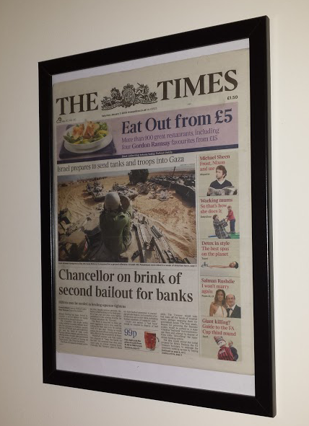

Slide 43
Άσκηση
Να αντιστρέψετε ένα SHA256
Δεδομένου y, βρείτε ένα x τέτοιο ώστε H(x) = y
Μα αυτό είναι αδύνατο?!?

Slide 44

Διάλλειμα

Slide 45
Ασφαλής αποθήκευση κωδικών
Έχουμε μία εφαρμογή με χρήστες, π.χ. web εφαρμογή ή online video game
Θέλουμε να αποθηκεύσουμε κωδικούς πρόσβασης χρηστών
Μπορούμε να τους αποθηκεύσουμε σαν plaintext σε μία βάση δεδομένων
Τι πρόβλημα έχει αυτό;

Slide 46
Ασφαλής αποθήκευση κωδικών
Αποθήκευση σε plaintext: Αν κλαπεί η βάση (λόγω παραβίασης των συστημάτων), τότε ο θύτης αποκτά πρόσβαση σε όλους τους κωδικούς
Μπορούμε να τους κρυπτογραφήσουμε;

Slide 47
Ασφαλής αποθήκευση κωδικών
Αποθήκευση κρυπτογραφημένα: Πρέπει να έχουμε το κλειδί για να τους αποκρυπτογραφήσουμε ώστε να επιτρέψουμε logins
Το κλειδί μπορεί να υποκλαπεί επίσης!
Συνεπώς είναι κακή ιδέα

Slide 48
Ασφαλής αποθήκευση κωδικών
Δημιουργία λογαριασμού:
Ο χρήστης στέλνει το password
Αποθηκεύουμε το c = H(password)
Login:
Ο χρήστης στέλνει το password
Υπολογίζουμε το H(password) ξανά
Το συγκρίνουμε με το c αποθηκευμένο στη βάση

Slide 49



Δημιουργία λογαριασμού
"secret"
"secret"
H
2bb80d53...

Slide 50
Login
"wrongsecret"
H
"wrongsecret"
a9be4c8b…
==?
2bb80d53...

Slide 51
Ασφαλής αποθήκευση κωδικών
Θα ήταν σωστό να ζητούσαμε από το χρήστη να κάνει hash και να μας στείλει τον κωδικό του στο login;

Slide 52
Ασφαλής αποθήκευση κωδικών
Θα ήταν σωστό να ζητούσαμε από το χρήστη να κάνει hash και να μας στείλει τον κωδικό του στο login;
Όχι - τότε η υποκλοπή του hash είναι ισοδύναμη με κωδικό, αποκτά κανείς πρόσβαση

Slide 53
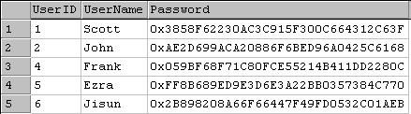

Slide 54
Σπάσιμο πολλών hashes
Έστω ότι θέλουμε να αντιστρέψουμε πολλά hashes που έχουμε υποκλέψει
Τι θα μπορούσαμε να κάνουμε;

Slide 55
Σπάσιμο πολλών hashes
Έστω ότι θέλουμε να αντιστρέψουμε πολλά hashes που έχουμε υποκλέψει
Τι θα μπορούσαμε να κάνουμε;
Lookup table
Μόνιμη αποθήκευση όλων των H(x) για τα υποψήφια x (π.χ. έως 6 χαρακτήρες)
Κάθε φορά που θέλουμε να σπάσουμε ένα hash, κοιτάμε αν υπάρχει αποθηκευμένο

Slide 56

Σπάσιμο πολλών hashes
Rainbow table
Μόνιμη αποθήκευση όλων των H(x) για τα υποψήφια x (π.χ. έως 6 χαρακτήρες)
"Συμπιεσμένη" μορφή αποθήκευσης
Αποθηκεύει έναν αντιπρόσωπο για κάθε σειρά από hashes
Καλή ισορροπία ανάμεσα σε χώρο και χρόνο

Slide 57
Ασφαλής αποθήκευση κωδικών
Το απλό hashing δεν είναι αρκετό!
Διαρρέουν πληροφορίες όπως:
Έχει η Alice τον ίδιο κωδικό με τον Bob?
Ποιος χρήστης έχει τον πιο συνηθισμένο κωδικό;
Η δημιουργία ενός {lookup,rainbow} table επιτρέπει σε έναν επιτιθέμενο να επιτεθεί σε πολλές υπηρεσίες ταυτόχρονα

Slide 58
Αλάτι στην αποθήκευση κωδικών
Προσθέτουμε μία τυχαία τιμή K στην αρχή του κωδικού την οποία ονομάζουμε αλάτι
Αποφεύγουμε τα lookup tables και τα rainbow tables
Χρήσιμο σε περίπτωση που υποκλαπεί η βάση δεδομένων μας και κάποιος θέλει να σπάσει όλους τους κωδικούς

Slide 59
Αλάτι στην αποθήκευση κωδικών
Είναι αρκετό να έχουμε αλάτι κοινό για όλους τους χρήστες μας;
π.χ. θα μπορούσε το gmail να χρησιμοποιεί κάτι τέτοιο;
c = H("gmail.comGOOGLEsecret" || password)

Slide 60
Αλάτι στην αποθήκευση κωδικών
Είναι αρκετό να έχουμε αλάτι κοινό για όλους τους χρήστες μας;
Το κοινό αλάτι μας προστατεύει από επιθέσεις κοινές με άλλες υπηρεσίες
Δεν μπορεί κανείς εύκολα να αποφανθεί αν ο χρήστης έχει τον ίδιο κωδικό στο Facebook και στο Gmail αν το Facebook και το Gmail χρησιμοποιούν από ένα διαφορετικό αλάτι
Όμως αυτό δεν είναι αρκετό! (Γιατί;)

Slide 61
Σωστή αποθήκευση κωδικών
Δημιουργία λογαριασμού
Δημιουργούμε αλάτι K διαφορετικό για κάθε χρήστη
Αποθηκεύουμε το K σε plaintext
Αποθηκεύουμε το H(K||password)
Log in
Υπολογίζουμε το H(K||password) και το συγκρίνουμε με το αποθηκευμένο

Slide 62
Σωστή αποθήκευση κωδικών
Έτσι αναγκάζουμε τον επιτιθέμενο να κάνει brute force για κάθε κωδικό στη βάση δεδομένων μας
Το αλάτι πρέπει να είναι μεγάλο
Διαφορετικά ο επιτιθέμενος μπορεί να δημιουργήσει {lookup,rainbow} tables για κάθε πιθανό αλάτι

Slide 63
bcrypt
Η bcrypt είναι μία μέθοδος για αποθήκευση κωδικών πρόσβασης
Προσφέρει δύο συναρτήσεις:
password_hash(password, difficulty)
password_verify(hash, password)
Προσθέτει αυτόματα αλάτι
Έχει παραμετροποιήσιμη δυσκολία (χρόνος που χρειάζεται για να εκτελεστεί)
Ισορροπία ανάμεσα στη δυσκολία του αντιπάλου και στη δική μας ευκολία
Προτεινόμενη μέθοδος

Slide 64
scrypt
Παρόμοια λογική με την bcrypt
Επιπλέον, αποτρέπει τη δημιουργία ειδικού hardware που μπορεί να "σπάσει" κωδικούς με μαζική παραλληλοποίηση
Απαιτεί μεγάλες ποσότητες μνήμης για να τρέξει
Συνεπώς δεν παραλληλοποιείται εύκολα σε hardware
Προτεινόμενη μέθοδος

Slide 65
Proof of work
Κρυπτογραφικό primitive που μας επιτρέπει να αποδείξουμε ότι ξοδέψαμε κύκλους CPU
Η Alice θέλει να βεβαιωθεί ότι ο Bob θα αφιερώσει ορισμένους κύκλους υπολογιστικής δύναμης μόνο για εκείνη ♥
Πώς θα μπορούσε να το κάνει αυτό;

Slide 66
Proof of work
Η Alice παράγει ένα τυχαίο αλάτι K, αρκετά μεγάλο ώστε να πιστεύει ότι δεν έχει επαναχρησιμοποιηθεί σε proof of work (π.χ. 128 bits).
Στέλνει στον Bob το K και μία παράμετρο στόχου ε που ορίζει πόση δουλειά θέλει να κάνει

Slide 67
Proof of work
Ο Bob υπολογίζει ένα x τέτοιο ώστε: H(K||x) < ε
Το x αυτό ονομάζεται nonce
Ο Bob στέλνει στην Alice το x
Η Alice ελέγχει ότι H(K||x) < ε

Slide 68
Proof of work: Αίτηση
Κ, ε

Slide 69

Proof of work: Εργασία
H(K||x) < ε?

Slide 70
Proof of work: Απόδειξη
x
H(K||x) < ε?

Slide 71
Proof of work
do {
x = rand();
} while (H(K||x) >= ε);
return x;

Slide 72
Proof of work
Κ, ε
x
H(K||x) < ε?

Slide 73
Proof of work
Χρησιμοποιώ hash function H με πεδίο τιμών {0, 1}^{n}
Έστω X_{i} ανεξάρτητες τυχαίες μεταβλητές με ομοιόμορφη κατανομή στο {0, 1}^{m}, οι μεταβλητές preimage που δοκιμάζει ο Bob
Έστω Y_{i} = H(K||X_{i})
Υποθέτουμε ότι Y_{i} ανεξάρτητες και ομοιόμορφα κατανεμημένες στο {0, 1}^{n}
Ο Bob θέλει Y_{i} < ε έτσι ώστε να πετύχει το Proof of work, έστω i = w όταν το πετυχαίνει.

Slide 74
Proof of work
do {
x = rand();
} while (H(K||x) >= ε);
return x;
X_{i} ~ {0, 1}^{m}
Πόσες φορές (w) θα τρέξει η επανάληψη;
Y_{i} ~ {0, 1}^{n}

Slide 75
Proof of work
Για δεδομένο i: P(Y_{i} < ε) = ε / 2^{n}
Για i ≠ j και αρκετά μεγάλο m: P(Y_{i} = Y_{j}) ≈ 0
Y_{i}, Y_{j} ανεξάρτητες
P(w ≤ λ) = λε / 2^{n}
E(w) = 2^{n} / ε

Slide 76
Proof of work
Σημαντική εφαρμογή στο bitcoin
Θα επανέλθουμε σε επόμενο μάθημα...

Slide 77
Merkle δέντρα
Δομή δεδομένων που μας επιτρέπει να κάνουμε hashing σε πολλά μικρά data blocks
Δυαδικό δέντρο
Κάθε φύλλο είναι το hash κάποιων δεδομένων
Ο γονιός είναι το hash των συνενωμένων παιδιών του
Εφαρμογή σε BitTorrent, bitcoin, κρυπτογράφηση δίσκου...

Slide 78
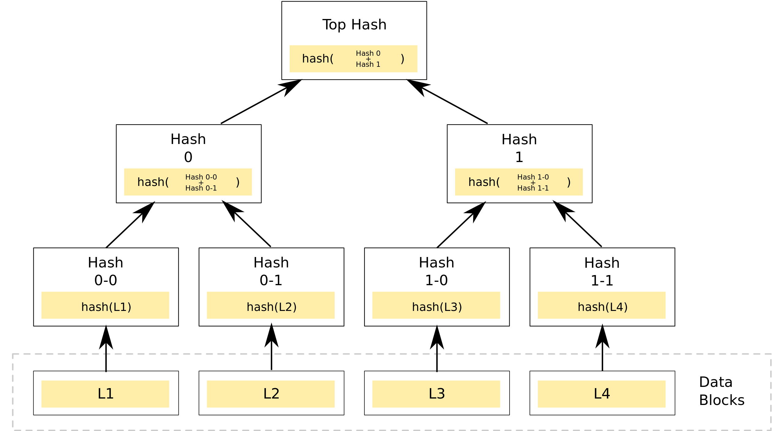
Image: David Göthberg

Slide 79
root
0
1
00
01
10
11
000
001
010
011
100
101
110
111
L1
L2
L3
L4
L5
L6
L7
L8

Slide 80
Merkle δέντρα
Χρήσιμα για πιστοποίηση περιεχομένου
Έστω ότι εμπιστευόμαστε πως η ρίζα είναι σωστή
Τότε μπορεί κανείς να αποδείξει ότι ένα συγκεκριμένο περιεχόμενο είναι μέρος του δέντρου

Slide 81
Απόδειξη σε Merkle δέντρα
Η Alice (Prover) θέλει να αποδείξει στον Bob (Verifier) ότι ένα συγκεκριμένο data block L έχει περιληφθεί σε ένα δέντρο
Ο Bob γνωρίζει τη ρίζα του δέντρου
Η Alice αποκαλύπτει στον Bob:
Το L
Τα hashes των αδερφών στο μονοπάτι που οδηγεί από το L στη ρίζα, S1, S2, S3, …, Sn
Το μονοπάτι (π.χ. αριστερά - δεξιά - δεξιά - δεξιά)

Slide 82
Απόδειξη σε Merkle δέντρα
Ο Bob επιβεβαιώνει:
Υπολογίζει:
H(L)
H(H(L)||S1) - αριστερά
H(S2||H(H(L)||S1)) - δεξιά
κλπ.
Βρίσκει τελικά το hash της ρίζας
Ελέγχει αν είναι αυτό που ανέμενε
Μέγεθος απόδειξης: Λογαριθμικό!

Slide 83
root
a35678…
0
S3
94287…
575789…
S2
01
10
11
3412b…
000
001
010
S1
100
101
110
111
L1
L2
L3
L4
L5
L6
L7
L8

Slide 84
Χρήση Merkle Trees στο BitTorrent
Στο BitTorrent, ο κάθε χρήστης εμπιστεύεται τον tracker
Αρχικά συνδέεται με τον tracker και κατεβάζει το merkle tree root
Στη συνέχεια μπορεί να επιβεβαιώσει ότι οποιοδήποτε κομμάτι του torrent που κατεβάζει από άλλους είναι έγκυρο

Slide 85
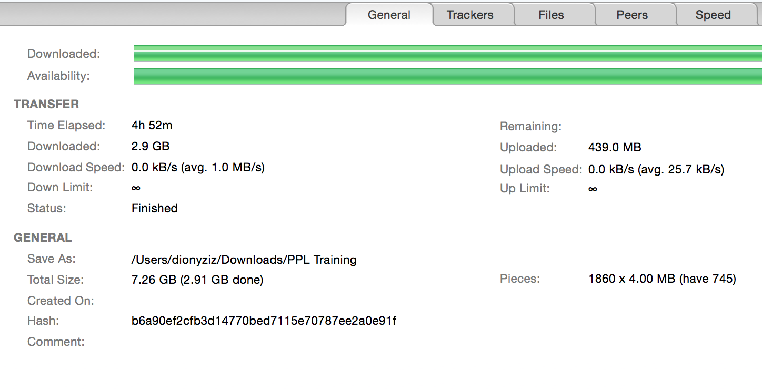

Slide 86
Μάθαμε
Επεκτάσεις του collision resistance
Δεσμεύσεις / hiding / binding
Αλάτι
md5, sha1, sha256, bcrypt, scrypt
Proof of work
Δέντρα Merkle
Αποθήκευση κωδικών πρόσβασης
Timestamping

Slide 87
Την επόμενη φορά...
HMAC
Πώς μπορούμε να πιστοποιούμε τα μηνύματά μας με συμμετρική κρυπτογραφία

